Slide 1
Medindo a pobreza: o conhecimento consolidado e as escolhas possíveis
Cap. 3 - Rocha, S. “Pobreza no Brasil: Afinal, de que se trata?” 3ª edição; 2006.

Slide 2
Porque usar a abordagem da linha de pobreza no Brasil?
Economia brasileira monetizada, de modo que a renda de alguma forma indica a capacidade do indivíduo de alcançar certo padrão de bem-estar
Desde os anos 70 já são coletados no Brasil dados de consumo, de rendimento e de características das famílias que permitem os cálculos necessários
Importante destacar: conceito relevante para o Brasil ainda é de pobreza absoluta.
Então, a grande tarefa é a de construir tais linhas: de indigência e de pobreza.

Slide 3
Quais valores?
Ideia: são pobres aqueles que não tem renda suficiente para satisfazer suas necessidades básicas como comer, se vestir, morar, ter lazer,...
Dentro desta definição ‘maior’, temos um subgrupo que não consegue satisfazer as necessidades relacionadas a uma alimentação adequada:
Indigentes: aqueles que não tem renda para comprar uma cesta de alimentos suficiente para satisfazer as necessidades nutricionais que o organismo necessita
Duas formas de estabelecer esses valores: de forma arbitrária ou a partir da observação.

Slide 4
Cestas arbitrárias
Não há garantia que seu valor seja realmente suficiente para o atendimento das necessidades básicas
Exemplos clássicos:
U$S 1 ou U$S 2 ao dia, utilizado pelo Banco Mundial para comparações entre países
Uso do salário-mínimo no Brasil

Slide 5
Linha de pobreza a partir do consumo observado
Se há disponibilidade de informações sobre a estrutura de consumo das famílias: essa é a melhor abordagem.
Principal vantagem: Possui uma base teórica. A utilização das necessidades nutricionais para o estabelecimento da cesta alimentar básica vem sendo mantida e aperfeiçoada ao longo do tempo por ser o fundamento conceitual mais sólido quando se trata da estimação de linhas de pobreza.

Slide 6
Principal vantagem
Os parâmetros periodicamente divulgados pela FAO relativos às necessidades nutricionais (calorias, proteínas e demais nutrientes) dadas as características dos indivíduos tanto físicas (idade, sexo, peso/altura), como de atividade (conforme desempenhe atividade leve, moderada ou pesada), são universalmente aceitos para o estabelecimento das necessidades nutricionais médias da população que se deseja estudar (no caso a população da base da distribuição de rendimento).
FAO - Food and Agriculture Organization of the United Nations

Slide 7
Outra vantagem
Comportamento observado: é possível captar as especificidades de cada localidade – dos gostos alimentares aos preços – além do mais, é possível captar as mudanças nas preferências dos indivíduos ao longo do tempo (exemplo: urbanização leva as pessoas a priorizarem alimentos de mais pronto consumo que por vezes são mais caros)

Slide 8
Histórico
Endef 74-75 (Estudo Nacional da Despesa Familiar) → primeira base com informações de consumo das famílias que permitiu que se fizessem os cálculos de linhas de pobreza para o Brasil
Thomas (1982) e Fava (1984): trabalhos pioneiros
Endef → uso da própria despesa familiar para caracterizar a família como pobre ou não – vantagem por refletir em maior medida a renda permanente das famílias.

Slide 9
Histórico
POF 1987/88 – Pesquisa de Orçamentos Familiares – nova base de dados sobre despesas das famílias – novas estimativas
Problema: cobertura apenas das regiões metropolitanas (9 + Brasília e Goiânia) – recorreu-se aos parâmetros do Endef para estabelecimento de linhas para as áreas urbanas e rurais não metropolitanas
Rocha (1993) é um exemplo de um estudo que usou a POF 1987/88 para calcular as linhas de pobreza e indigência.
POF 1995/96 ainda continua com cobertura apenas para as áreas metropolitanas
POF’s dos anos 2002/2003 e 2008/2009 tem cobertura nacional

Slide 10
Como calcular?

Slide 11
Etapas
Determinar para a população em questão, quais são suas necessidades nutricionais
Derivar, a partir das informações de pesquisa de orçamentos familiares, a cesta alimentar de menor custo que atenda às necessidades nutricionais estimadas → linha de indigência
Para estabelecer qual o consumo mínimo adequado de itens não-alimentares, o valor associado corresponde geralmente à despesa não-alimentar observada quando o consumo alimentar adequado é atingido.

Slide 12
Necessidades nutricionais como ponto de partida
nutricionais x calóricos – Brasil utiliza-se calóricas – se satisfaz calóricas, satisfaz outros nutrientes (proteínas, vitaminas, minerais)
Cálculos usam as recomendações da FAO de 1985
+ recente recomendação é de 2004 - http://www.fao.org/docrep/007/y5686e/y5686e00.htm

Slide 13
Necessidades nutricionais como ponto de partida
Autora apresenta 4 estimativas distintas – Cepal (2001), Ellwanger (1991), Feres (1996) e Lustosa (1999)
valores diferem por conta das escolhas referentes a “formas distintas de classificar as atividades ocupacionais dos indivíduos como leves, moderadas ou pesadas, assim como de estabelecer o seu uso do tempo e a correspondente necessidade calórica em 24 horas.”

Slide 14
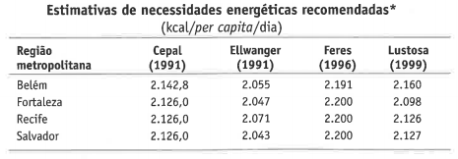

Slide 15
Determinação da cesta alimentar
Uma vez determinadas as necessidades calóricas médias de uma área, em seguida temos que obter a cesta alimentar observada de menor custo que permita o atendimento dessas necessidades.

Slide 16
Determinação da cesta alimentar
1) derivar o aporte calórico per capita da cesta alimentar observada em cada família residente na área. Isso é feito com base na composição dos alimentos, obtendo-se como resultado a estimativa do consumo calórico per capita diário naquelas famílias.
2) Uma vez ordenadas as famílias em função crescente do seu consumo calórico per capita, busca-se identificar o intervalo de despesa alimentar mais baixo para o qual a necessidade calórica é atendida.

Slide 17
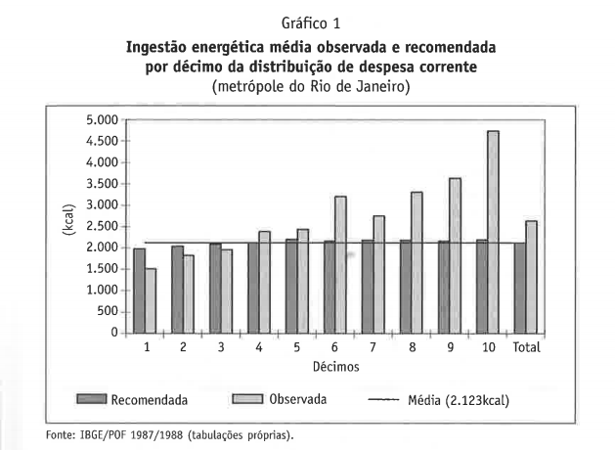

Slide 18
Ideia
As famílias do 4º décimo têm consumo alimentar suficiente para satisfazer as necessidades calóricas recomendadas – utilizar então a cesta alimentar do 4º décimo – ajustar a quantidade de alimentos para corresponder exatamente aos 2123kcal/dia, media da metrópole.

Slide 20
Problema
Utilizar a cesta alimentar do decil que satisfaz as necessidades calóricas, no entanto, leva a linhas muito altas
Tendência de uniformização dos hábitos alimentares diminuindo as diferenças de cestas entre regiões e mesmo entre diferentes classes de rendimento
Isso leva a um encarecimento da cesta recomendada visto que os mais pobres ‘querem’ imitar o consumo dos mais ricos, o que implica no abandono de hábitos alimentares tradicionais mais eficientes em termos de custo alimentar.

Slide 21
Problema
Ellwanger (1991), com base na POF 1987/88, utiliza como ponto de partida as cestas de alimentos que atendem às recomendações calóricas mínimas, isto é, aquelas necessárias tão-somente à manutenção do funcionamento do metabolismo essencial (também informado pela FAO).
As quantidades de alimentos constantes dessa cesta, que tem um custo calórico unitário mais baixo, são então ajustadas proporcionalmente de modo a obter a cesta do padrão calórico recomendado.
Isto ocorre porque quanto menor a renda das famílias, mais concentrada é a sua dieta em alimentos essenciais e de preço mais baixo

Slide 22
Como ajustar?
Cesta ajustada: toma como ponto de partida a cesta alimentar que atende às necessidades energéticas mínimas em cada região metropolitana.
RM São Paulo: é composta por 108 produtos
Desta cesta são excluídos os itens que representam uma ingestão inferior a uma caloria por dia – 53 itens
A cesta alimentar reduzida (com 55 itens) teve então as quantidades de cada um desses produtos ajustadas proporcionalmente de modo a corresponder à ingestão calórica recomendada em cada região metropolitana.

Slide 23
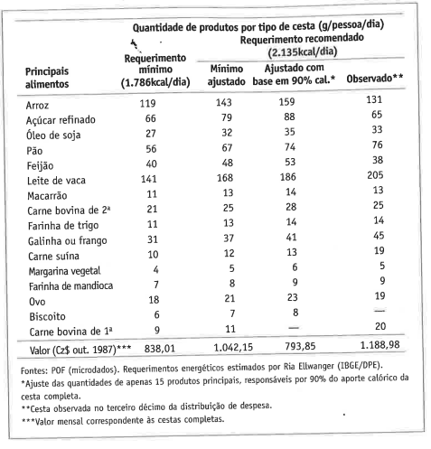

Slide 24
Como ajustar?
O menor custo corresponde a uma cesta limitada aos alimentos de maior aporte calórico (ajuste apenas de 15 produtos principais, responsáveis por 90% do aporte calórico da cesta completa), a qual, é interessante observar, apresenta custo inferior até mesmo ao da cesta observada, que permite apenas atender às necessidades calóricas mínimas.
A cesta de custo intermediário resulta do ajustamento das quantidades dos alimentos da cesta que originalmente permitia atingir apenas as necessidades mínimas.
O valor mais alto corresponde à cesta observada que atinge sem qualquer ajuste as necessidades recomendadas.
É importante destacar que opções metodologicamente diversas conduzem a desvios entre os valores da cesta, que podem chegar a 50%, como ocorre no caso de São Paulo.

Slide 25
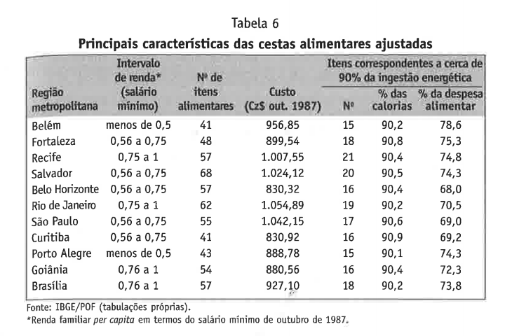

Slide 26
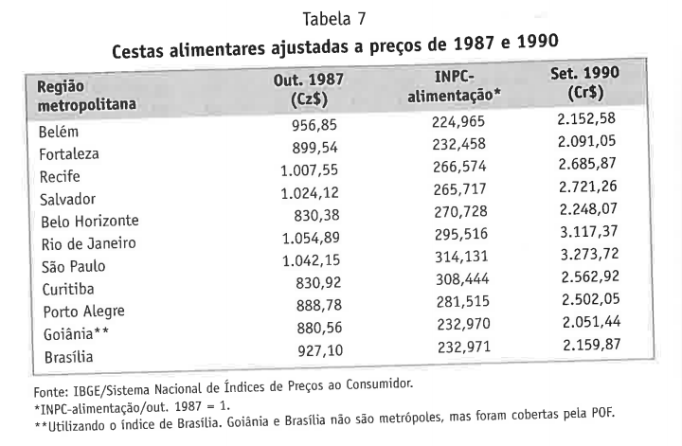

Slide 27
 | Janeiro de 2015
Belem | 116,04
Fortaleza | 112,72
Recife | 144,79
Salvador | 146,70
Belo Horizonte | 121,19
Rio de Janeiro | 168,05
São Paulo | 176,48
Curitiba | 138,54
Porto Alegre | 134,88
Goiania | 110,59
Brasília | 116,43
Ajuste usando o INPC - alimentos e bebidas - var. - (% a.m.).
Set-1990 = 1.

Slide 28
Consumo não alimentar
Literatura internacional: consumo alimentar é um percentual constante da despesa total das famílias ao longo do tempo – ou seja, o coeficiente de engel é o elemento central no cálculo da linha da pobreza
DNA_{t} = (1/E – 1)*DA_{t} → E = coef. Engel = DA/DT

Slide 29
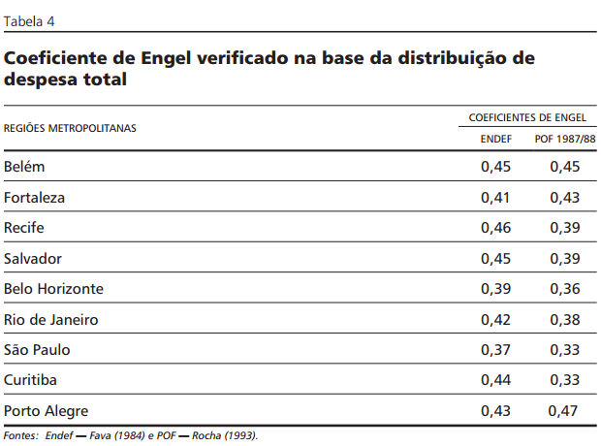
especialistas que trabalham com dados de diferentes países utilizam valor para o coeficiente de Engel de 0,5.

Slide 30
Consumo não alimentar
Outra possibilidade, utilizada por Rocha:
Utilizar as despesas não-alimentares das famílias que estão na classe de renda para a qual as necessidades energéticas mínimas foram atingidas.”
É possível trabalhar com as despesas não alimentares desagregadas nos grupos de produtos adotadas no SNIPC: i) habitação, ii) artigos de residência, iii) vestuário, iv) transporte/comunicação, v) saúde e cuidados pessoais, vi) despesas pessoais e vii) outras

Slide 31
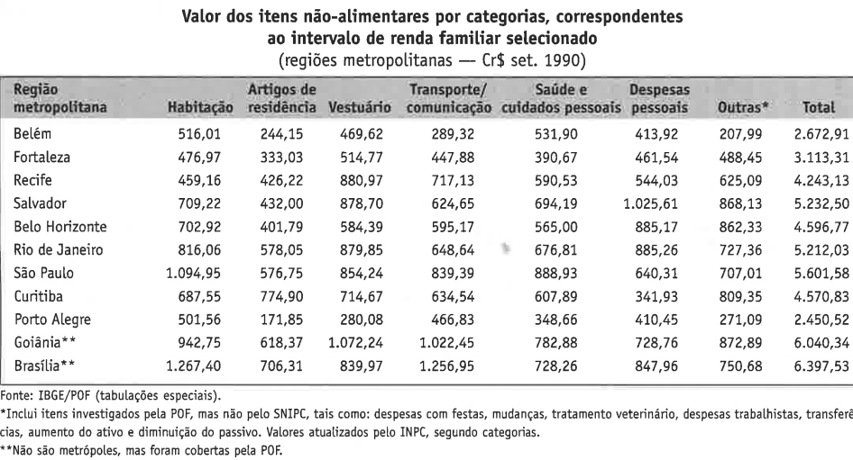

Slide 32
Linha de pobreza
A Linha de pobreza é a soma entre o consumo alimentar mínimo (linha de indigência ou extrema pobreza) e o consumo não alimentar para as famílias que tinham renda suficiente para suprir suas necessidades alimentares.

Slide 33
Linhas de pobreza para algumas regiões metropolitanas

Slide 34
Calculo para as regiões não metropolitanas
Como tanto a POF de 1987/88 quanto a 1995/96 investigaram apenas as áreas metropolitanas, para obter os valores para as áreas não metropolitanas, Rocha (1993) optou por adotar os diferenciais observados por Fava (1983) com base no Endef 1974/75

Slide 35
Urbana x metropolitana
região urbana de São Paulo / região metropolitana de São Paulo = 0,67

Slide 36
Uso das linhas
A ideia é comparar o valor das linhas com a renda familiar per capita dos indivíduos para classificar um indivíduo (ou família) como pobre ou não pobre – renda familiar per capita vem das pesquisas domiciliares, por exemplo, PNAD.
Com isso é possível caracterizar esse grupo de pessoas (por exemplo, localização geográfica) e monitorar como a pobreza evolui ao longo do tempo.

